Slide 1


Studio Exklusiv
Uppgift 3, Webbproduktion
-Svetla Tileva &

Slide 2
Vad har vi här...
Inledning
Kravspecifikation
Wireframes
En mockup

Slide 3
Inledning
Uppgift 3, Webbproduktion
-Svetla Tileva &

Slide 4
Inledning
Att visa företagets varumärke inom lyxresidens inredning

Slide 5
Kravspecifikation
Uppgift 3, Webbproduktion
-Svetla Tileva &

Slide 6
Kravspecifikation
Producera en fullt responsiv webbplats
Korrekt HTML-struktur och validerad kod.
Webbplatsen ska bestå av minst 4 (fyra) html-dokument
Producera wireframes innan ni börjar koda (dessa ska presenteras)
Proucera minst 1 mockup innan ni börjar koda (också att visa upp)
Använd er av CSS Grid
Använd minst en webfont (så som google fonts)
Använd ett ikonpaket på webbplatsen. Förslagsvis Font-awesome, Bootstrap Icons eller Google Icons

Slide 7
Wireframes
Uppgift 3, Webbproduktion
-Svetla Tileva &

Slide 8
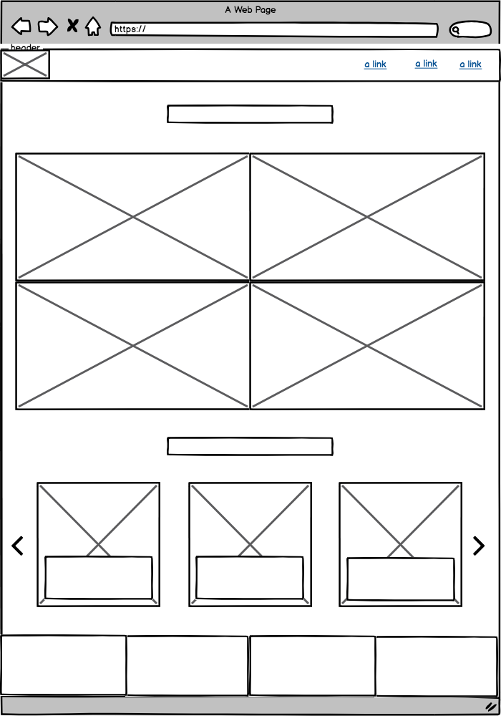
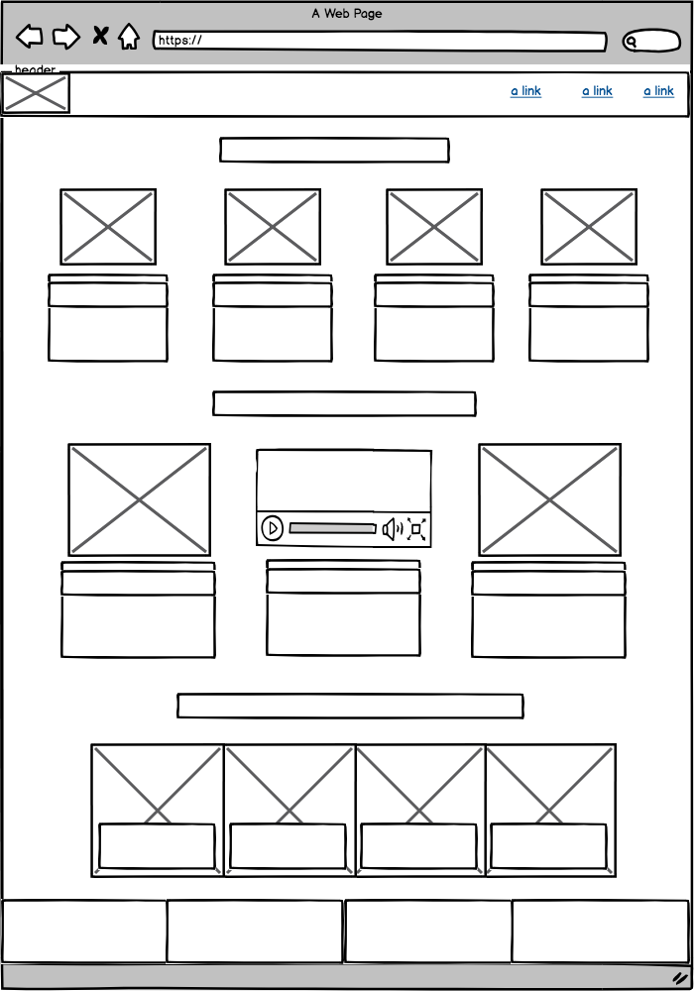
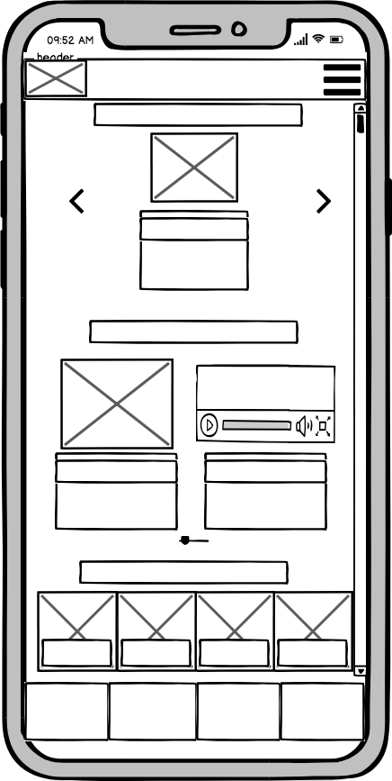
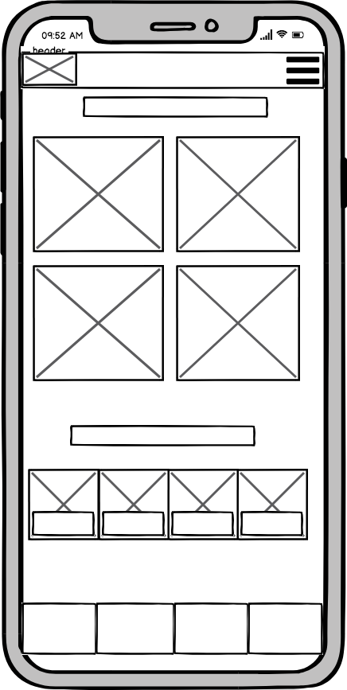
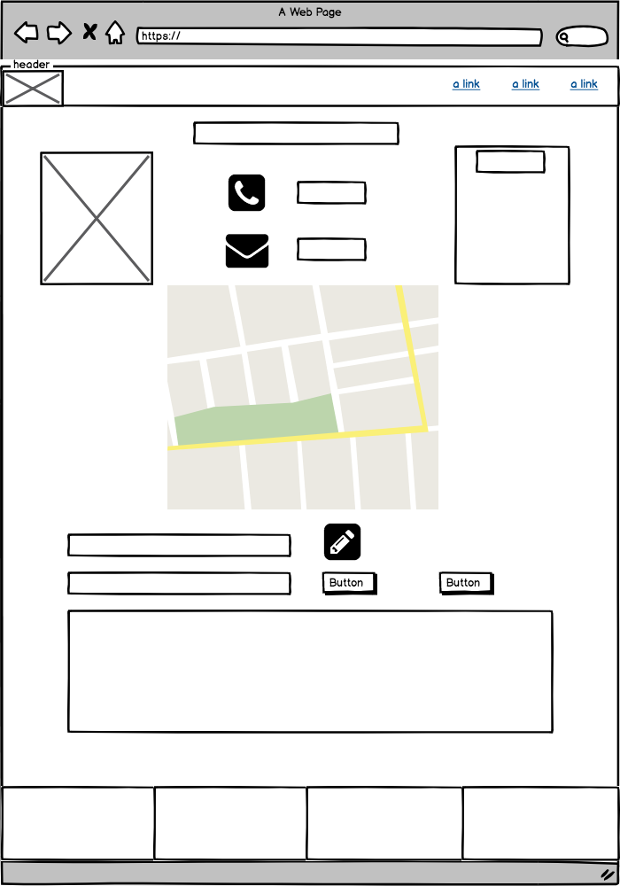
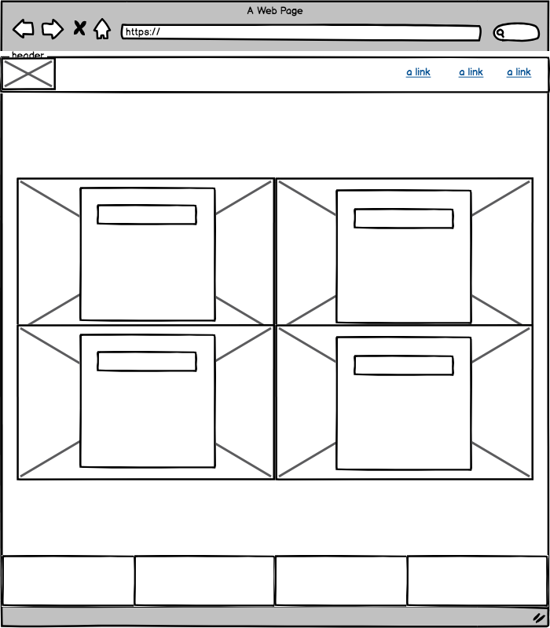
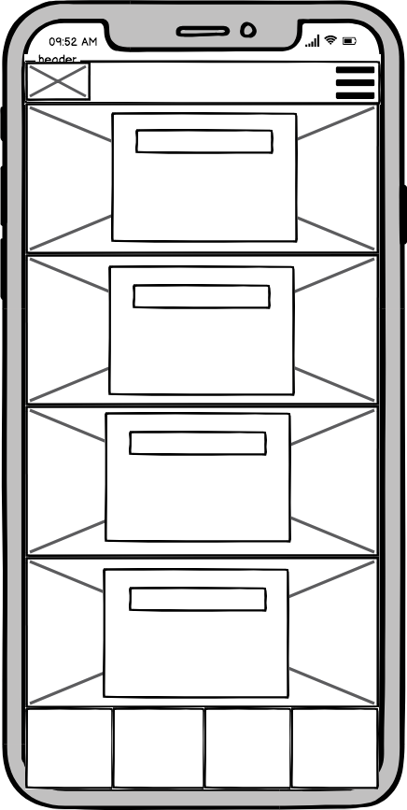
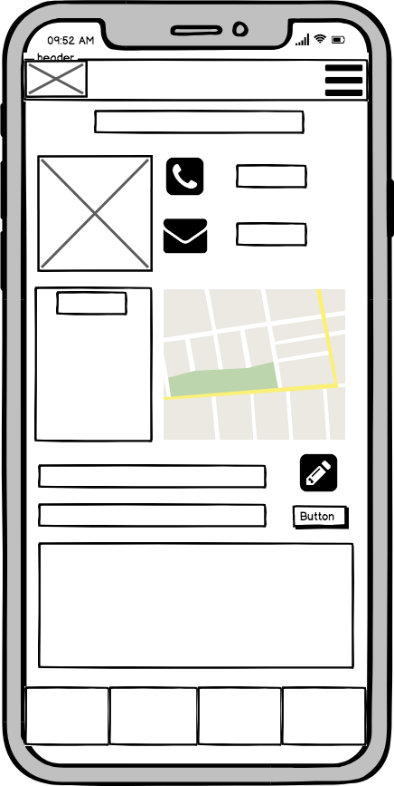
Startsidan - Wireframe
Home page
Om oss page
To be created by Priti
Kontakta oss page
Projekt page
To be created by Svetla

Slide 9
Mockup
Uppgift 3, Webbproduktion
-Svetla Tileva &

Slide 10
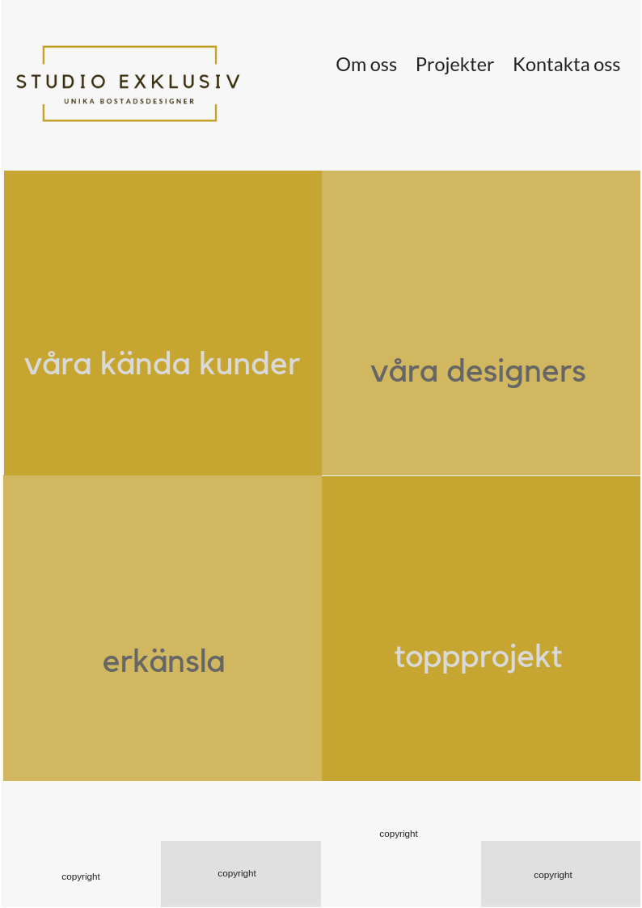
En mockup

